Slide 1
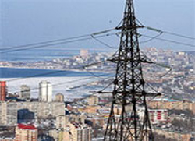
АСУРЭО. Интеграция
Интеграция с корпоративными информационными системами на предприятиях электроэнергетики
Notes:
1

Slide 2
Программные продукты СМС-ИТ
Решения для энергетических компаний
АСУРЭО. Интеграция
Программные продукты
Автоматизированная Система Управления Ремонтами Энергетического Оборудования
Подсистемы
«Оперативные Заявки»
«Оперативные Заявки. Легкий клиент»
«Планы ремонтов»
«Оперативный журнал»
Информационно-аналитическая система
ПК «Инфоконт»
Возможности интеграции
Интеграция с системами ТОРО
Интеграция с ПК «Аварийность»
New
Интеграция с ОИК
Механизмы интеграции
New
Возможности по развитию
Notes:
2

Slide 3
Возможности интеграции АСУРЭО
Корпоративные системы
АСУРЭО. Интеграция
БД оборудования
Система управления активами (EAM, ТОРО, ТОиР)
ОИК (СК 2007, PSI, PowerOn Fusion)
ПК Аварийность (Россети)
БД оборудования
Планы ремонтов
Оперативные заявки
Оперативный журнал
Диспетчерские наименования
Программные продукты
Возможности интеграции
Графики ремонтов (месяц, год)
Интеграция с системами ТОРО
Утвержденные графики ремонтов
Интеграция с ПК «Аварийность»
Интеграция с ОИК
Аварийные, неотложные заявки
Механизмы интеграции
Возможности по развитию
Изменение эксплуатационного состояния оборудования
Информация об отключениях

Slide 4
Интеграция с системами управления активами
Возможности АСУРЭО по интеграции годовых и месячных графиков ремонтов
АСУРЭО. Интеграция
Программные продукты
Получение в АСУРЭО графика ремонтов из системы ТОРО
Автоматизированная привязка вывода в ремонт связанных единиц оборудования, которые должны ремонтироваться одновременно
Автоматический контроль несовместимости ремонтов
Создание произвольных зависимостей ремонтов для автоматического контроля последовательности проведения ремонтов
Согласование планируемых ремонтов со смежными предприятиями (генерирующие и сетевые компании)
Утверждение графиков в СО ЕЭС
Передача утвержденного графика из АСУРЭО в систему ТОРО для дальнейшего планирования ресурсов на выполнение ремонтов (финансов, материалов, людей и т.д.)
Возможности интеграции
Интеграция с системами ТОРО
Интеграция с ПК «Аварийность»
Интеграция с ОИК
Механизмы интеграции
Возможности по развитию

Slide 5
Интеграция с ПК «Аварийность» (Россети)
Из АСУРЭО в ПК «Аварийность» передается 80% информации
Организация
Объект (линия, ПС)
Оборудование
Дата и время прекращения эл/снабжения потребителей
Дата и время возникновения события
Статус срабатывания АПВ
Статус срабатывания РПВ
Признак АВР
Результаты работы РЗА
Информация об отключенном населении, о населенных пунктах
Информация о ТП
Суммарное значение отключенных социально-значимых объектов
Суммарная отключенная нагрузка
Количество ПС по классам напряжения
Причина отключения
Дата и время создания документа
Дата и время редактирования
Сообщение получено от
Запись внесена (автор)
АСУРЭО. Интеграция
Программные продукты
Возможности интеграции
Интеграция с системами ТОРО
Интеграция с ПК «Аварийность»
Интеграция с ОИК
Механизмы интеграции
Возможности по развитию

Slide 6
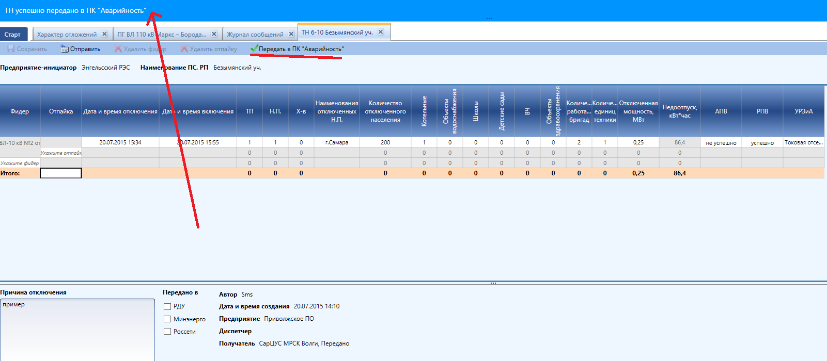
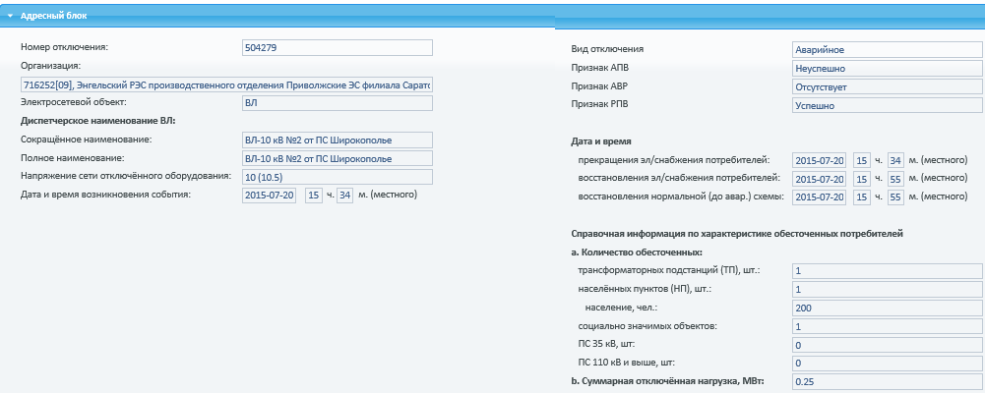
Интеграция с ПК «Аварийность» (Россети)
АСУРЭО. Интеграция
Программные продукты
Возможности интеграции
Интеграция с системами ТОРО
Интеграция с ПК «Аварийность»
Интеграция с ОИК
Механизмы интеграции
Возможности по развитию

Slide 7
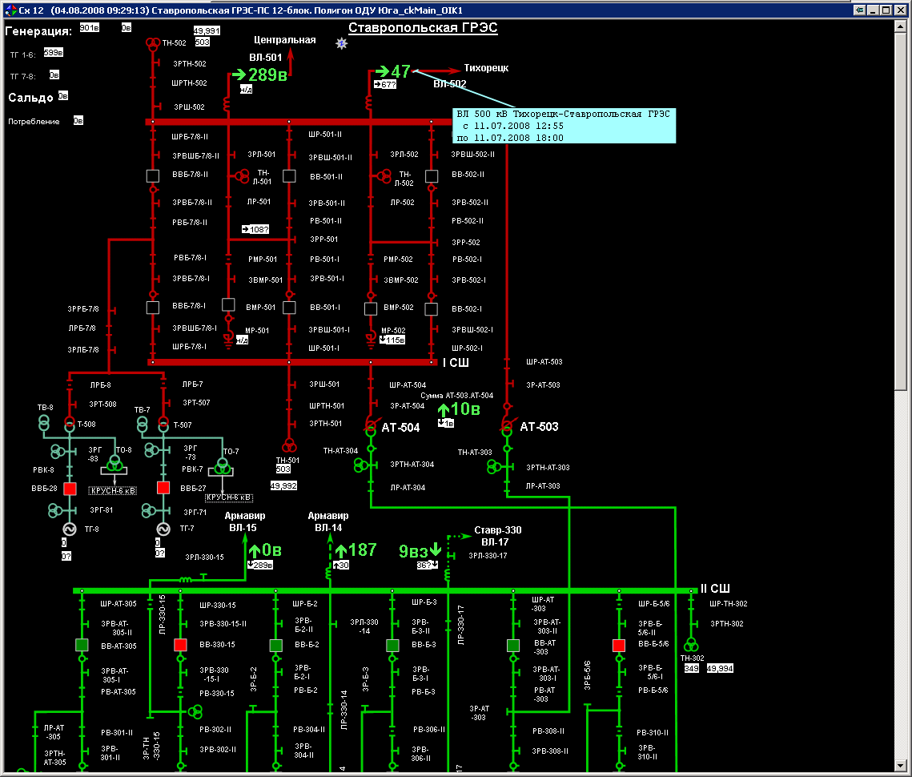
Интеграция с ОИК
Информация о ремонтах на мнемосхемах в виде ярлыков
АСУРЭО. Интеграция
Программные продукты
Возможности интеграции
Интеграция с системами ТОРО
Интеграция с ПК «Аварийность»
Интеграция с ОИК
Механизмы интеграции
Возможности по развитию

Slide 8
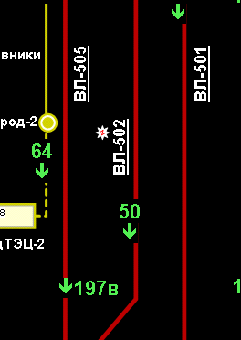
Интеграция с ОИК
Информация о ремонтах на мнемосхемах в виде пометок
АСУРЭО. Интеграция
Программные продукты
Возможности интеграции
Интеграция с системами ТОРО
Интеграция с ПК «Аварийность»
Интеграция с ОИК
Механизмы интеграции
Возможности по развитию

Slide 9
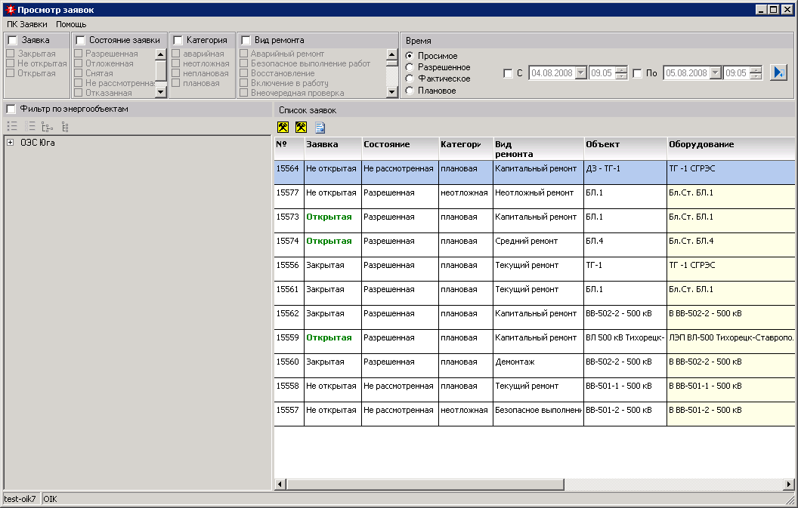
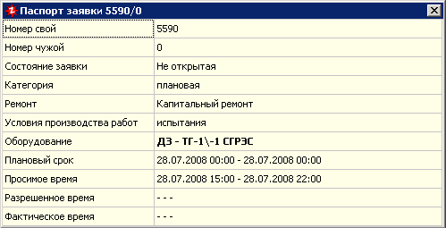
Интеграция с ОИК
Информация о заявках в мониторе отображения
АСУРЭО. Интеграция
Программные продукты
Возможности интеграции
Интеграция с системами ТОРО
Интеграция с ПК «Аварийность»
Интеграция с ОИК
Механизмы интеграции
Возможности по развитию

Slide 10
Внешние обработчики
АСУРЭО. Интеграция
Механизм внешних обработчиков позволяет выполнять обмен данными с внешними системами при возникновении определенных событий на сервере приложений АСУРЭО
Назначение обработчиков на события выполняется в интерфейсе администратора
Реализация обработчиков: функция в dll-библиотеке, метод COM объекта, исполняемый файл
Типы событий:
асинхронно (сервер не дожидается окончания работы обработчика)
синхронно (сервер дожидается окончания выполнения обработчика и анализирует результат выполнения)
Перечень событий в АСУРЭО:
Создание заявки
Изменение полей или маршрута заявки
Открытие/отмена открытия, закрытие/отмена закрытия
Снятие заявки
Удаление заявки
Отправка/прием сообщений
Изменение НСИ, справочников оборудования
Создание плановой заявки – получение планового срока ремонта
Программные продукты
Возможности интеграции
Интеграция с системами ТОРО
Интеграция с ПК «Аварийность»
Интеграция с ОИК
Механизмы интеграции
Возможности по развитию

Slide 11
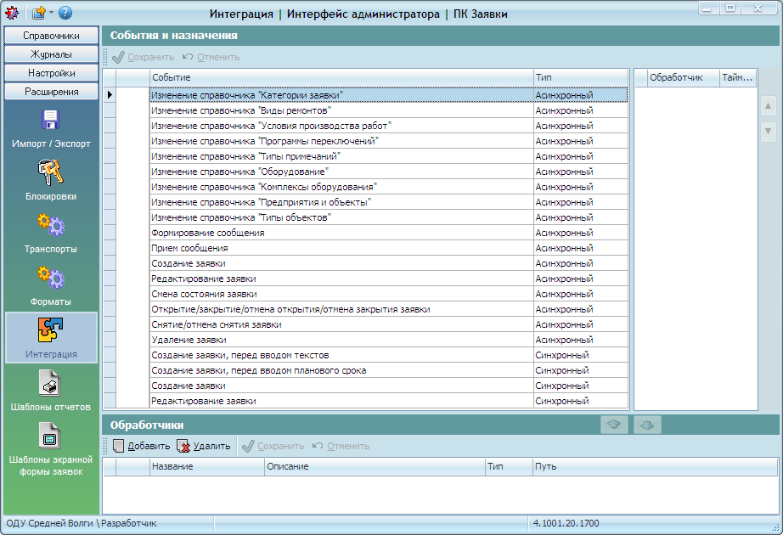
Внешние обработчики
АСУРЭО. Интеграция
Программные продукты
Возможности интеграции
Интеграция с системами ТОРО
Интеграция с ПК «Аварийность»
Интеграция с ОИК
Механизмы интеграции
Возможности по развитию

Slide 12
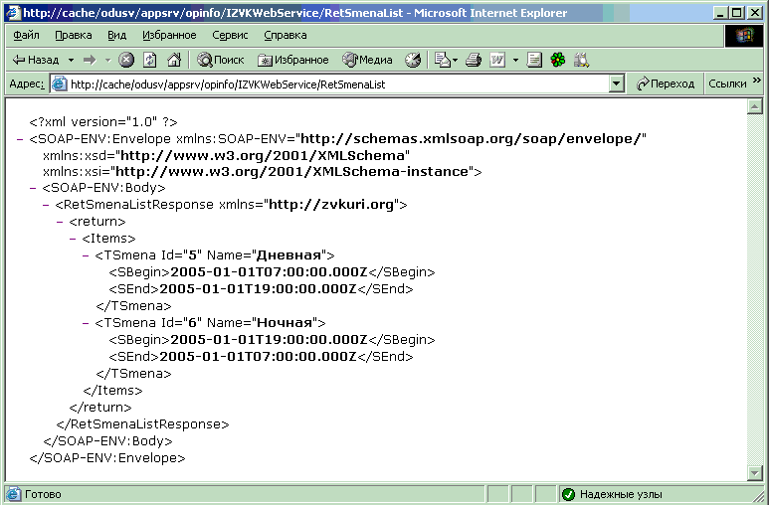
Web-службы
АСУРЭО. Интеграция
Получение/изменение информации БД сторонними системами посредством вызова Web-методов
Результатом запроса является XML представление информации, которое может быть обработано любой сторонней системой
Программные продукты
Возможности интеграции
Имя Web-метода
Интеграция с системами ТОРО
Интеграция с ПК «Аварийность»
Интеграция с ОИК
Механизмы интеграции
Возможности по развитию
Набор данных

Slide 13
Возможности по развитию
Перспективные задачи по интеграции АСУРЭО
АСУРЭО. Интеграция
Программные продукты
Организация оповещений с помощью SMS и e-mail
оповещение пользователей о новых заявках и нештатных ситуациях, а также о других событиях в системе
оповещение потребителей о заявках и об отключениях электроэнергии
Новая подсистема АСУРЭО «Оперативные заявки. Легкий клиент»
Интеграция с CIM
Передача информации из АСУРЭО о нештатных ситуациях
в ГИС для координации работ по устранению нештатных ситуаций
в информационно-аналитические системы (АРТН, САЦ и т.п.)
Возможности интеграции
Интеграция с системами ТОРО
Интеграция с ПК «Аварийность»
Интеграция с ОИК
Механизмы интеграции
Возможности по развитию

Slide 14
АСУРЭО. Интеграция
Тел./факс: (+7 846) 205-79-00
E-mail: sales@sms-it.ru
http://www.asureo.ru
Демо-версия ПК «АСУРЭО»:
http://demo.asureo.ru:567/zvk/
Спасибо за внимание!

